Slide 1

“Сага битв и приключений”
Выполнил: Жеребцов Алексей,
ИИ-9.
2023

Slide 2

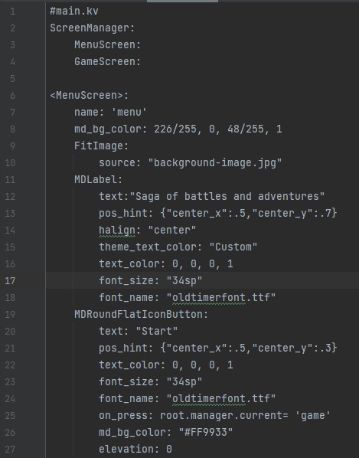
Сага битв и приключений –
пошаговый текстовый квест с постепенным развитием сюжета и возможностью выхода на альтернативные концовки.

Slide 3

Цель игры
Главной целью игры является развитие критического и логического мышления у подростковой аудитории.

Slide 4



Задачи игры
Развлечение
Заряд бодрости
Развитие мышления

Slide 5


Механики игры
Уникальное меню настроек
Интерактивное меню выбора
Уникальная система диалогов

Slide 6







Использованные технологии:

Slide 7
Структура проекта

Slide 8
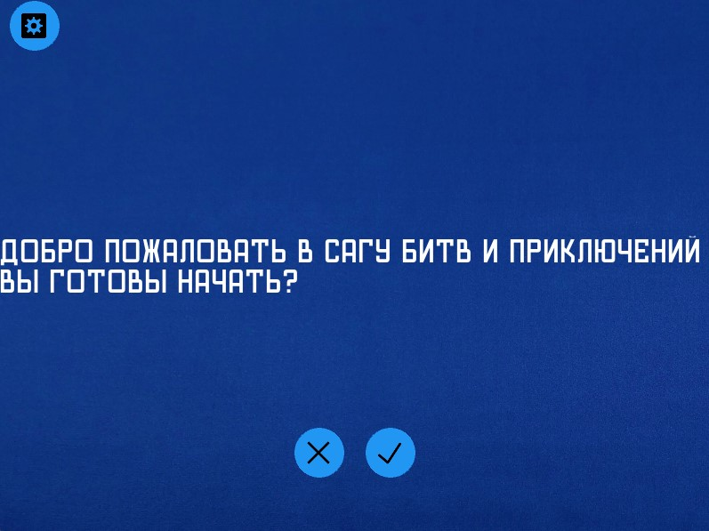
Проделанная работа
Реализован тестовый графический функционал
Проведено первое закрытое тестирование проекта

Slide 9
Дальнейшее развитие
В дальнейшем развитие проекта будет заключается в представлении его как образовательного материала в открытом доступе.

Slide 10
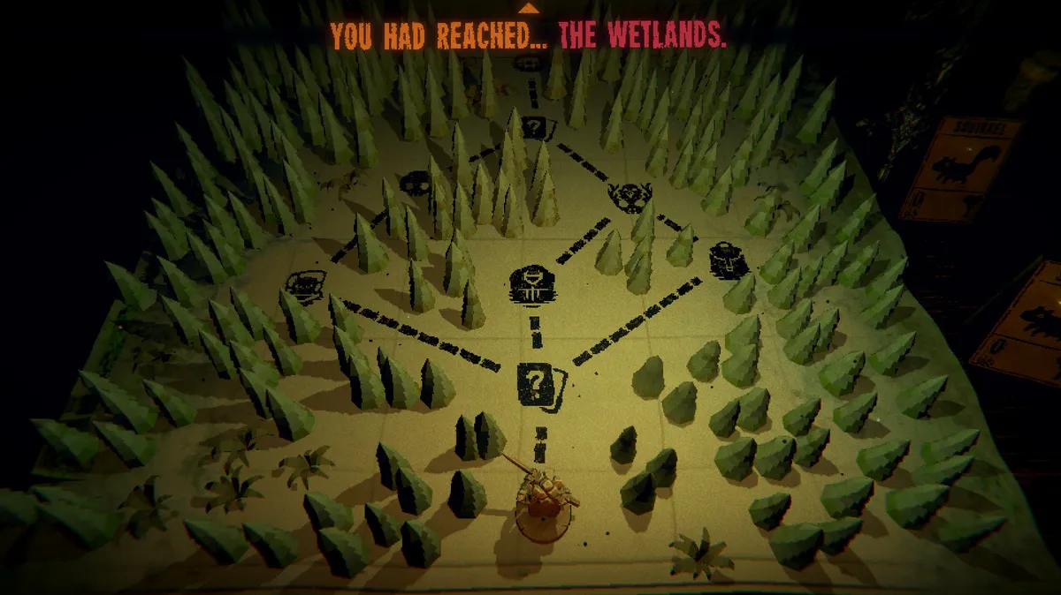
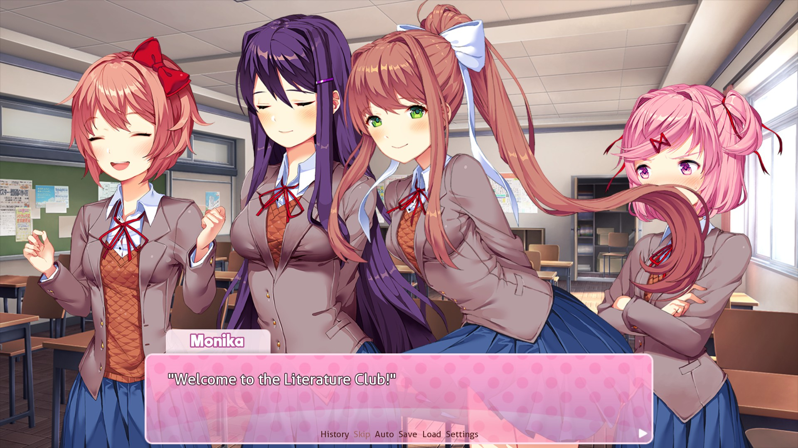
Чем я вдохновлялся
Inscryption
Doki doki: Literature club

Slide 11

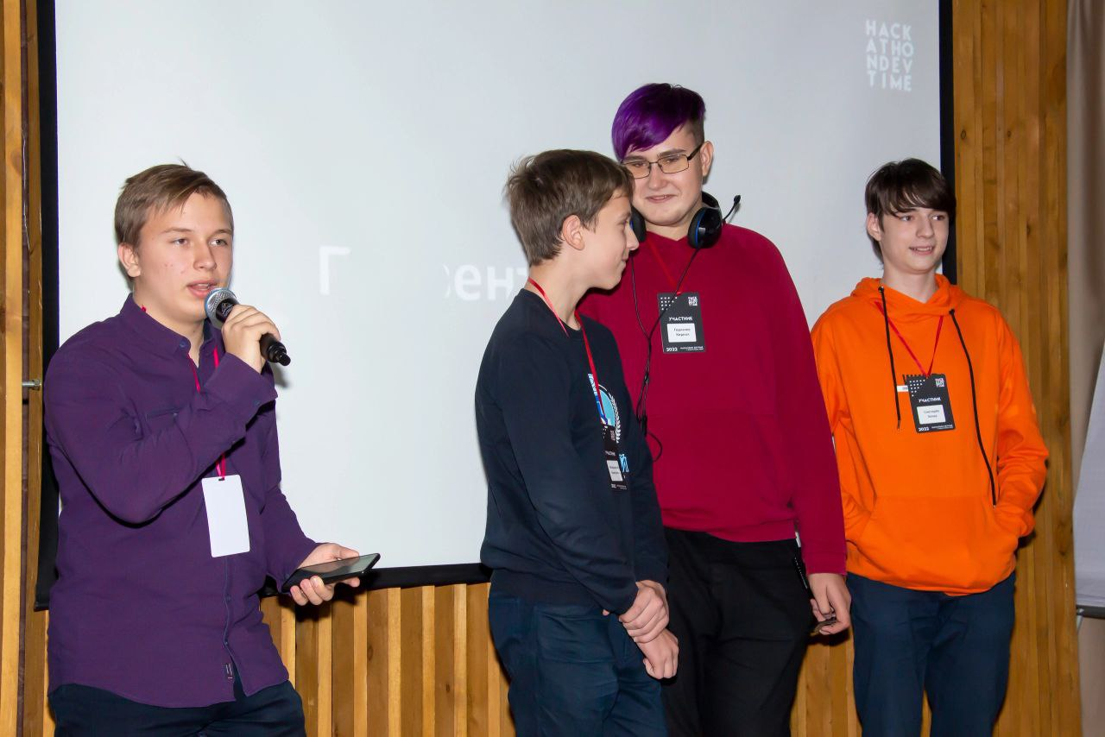
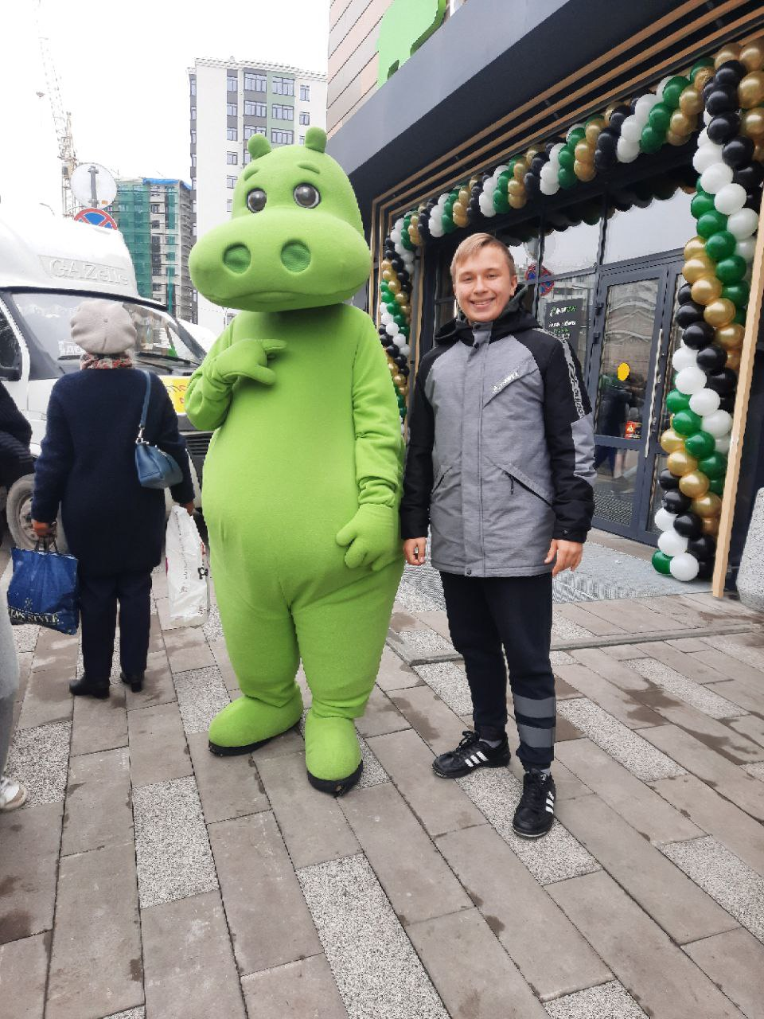
Благодарности
Степанюк А.В.
Снегирёв З.?
Бегемот

Slide 12
Ваши вопросы.

Slide 13
Спасибо за внимание!

